Slide 1
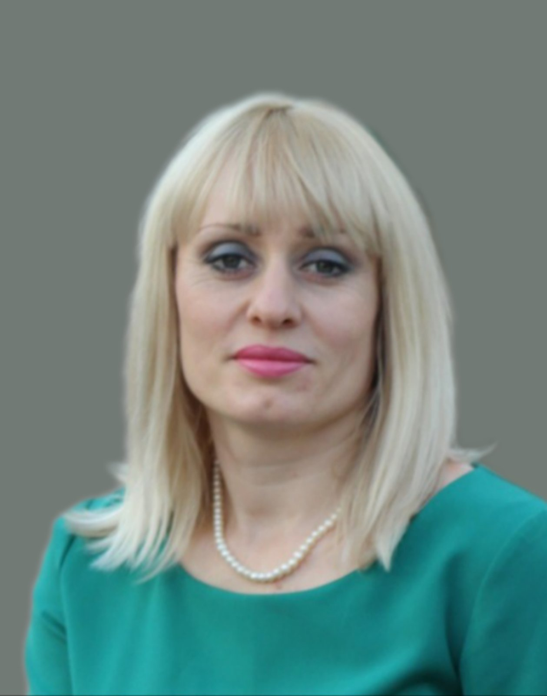
ПОРТФОЛИО
Елисейкина Юлия Владимировна воспитателя МАДОУ «Детский сад №82 комбинированного вида» г. о. Саранск Дата рождения: 12.02.1983 г.
Профессиональное образование: высшее, окончила Мордовский государственный педагогический институт им. М.Е. Евсевьева, квалификация – учитель-олигофренопедагог, педагог –психолог, по специальности «Олигофренопедагогика» с дополнительной специальностью «Педагогика и психология» .2005 год
Стаж педагогической работы: 12 лет
Общий трудовой стаж: 17 лет
Наличие квалификационной категории: высшая
Дата последней аттестации: 26.03.2019 г.

Slide 2
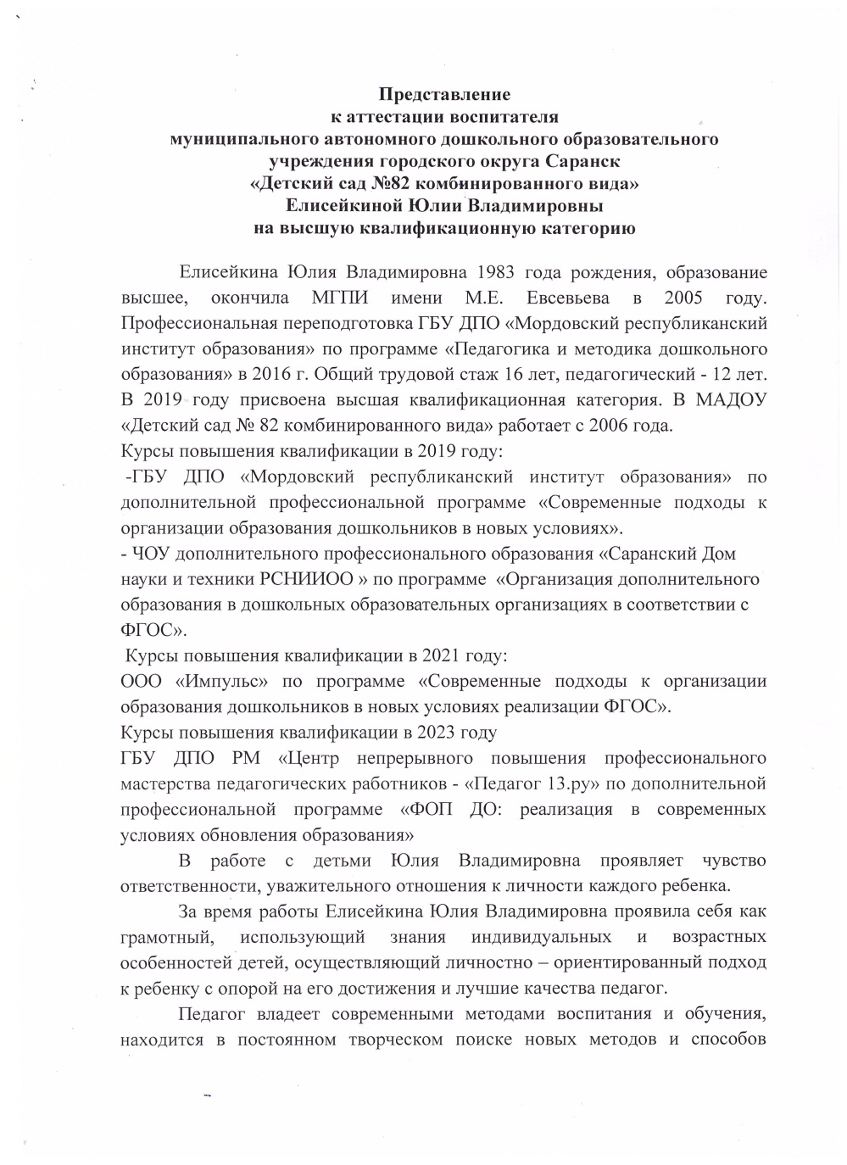
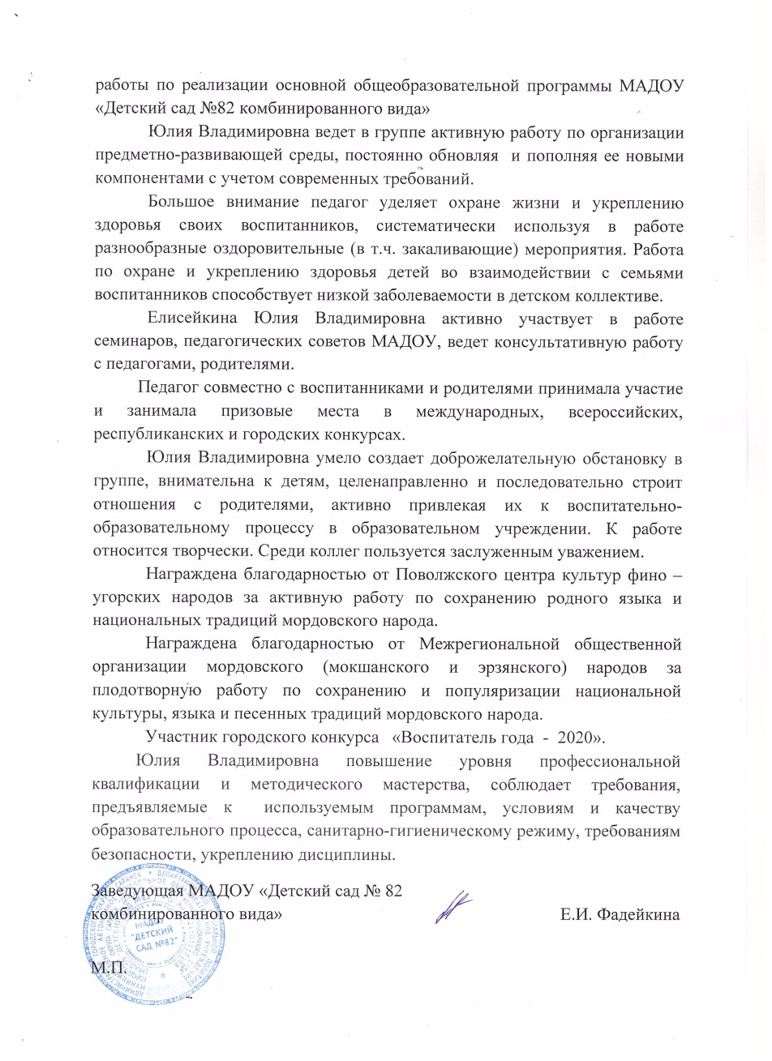

Slide 3
Представление педагогического опыта
размещено на сайте МАДОУ «Детский сад
№82 комбинированного вида»
«Формирование у детей старшего дошкольного возраста познавательного интереса к истории и культуре своего народа, через знакомство с традиционной народной тряпичной куклой»
https://upload2.schoolrm.ru/iblock/124/1249c96d04065d7056543e7825e83fe0/Eliseykina-novyy-ped.-opyt-2023.pdf

Slide 5
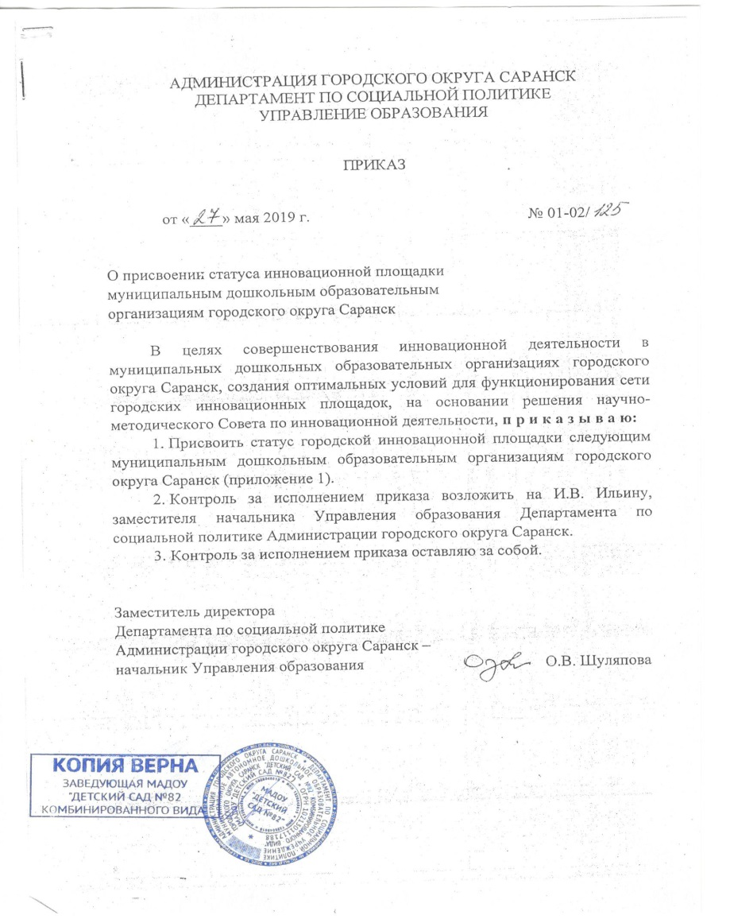
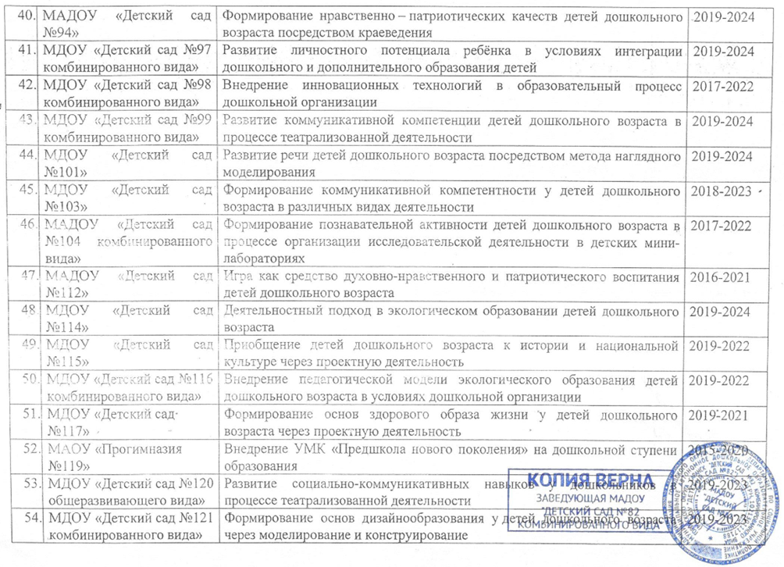

Slide 6
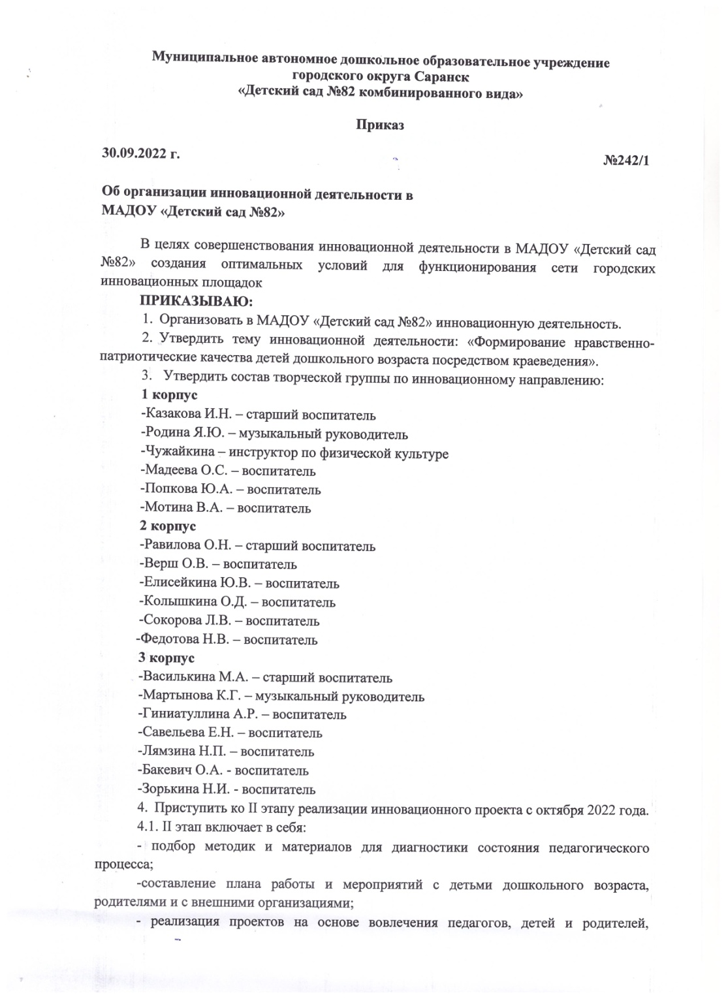
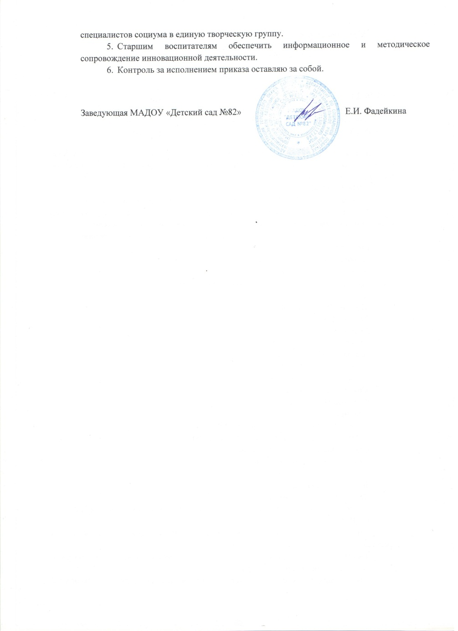

Slide 7
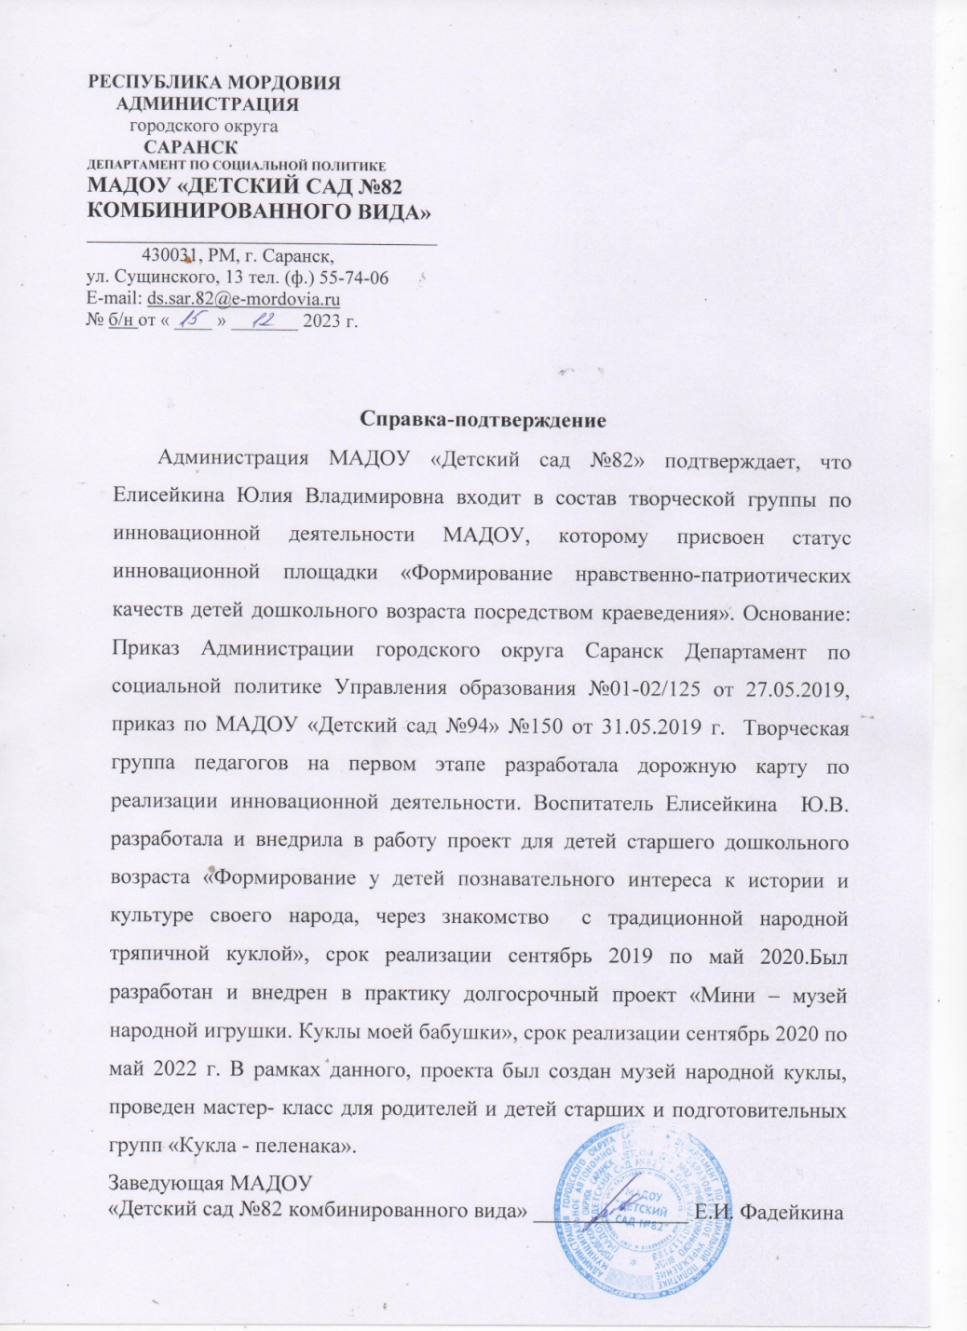

Slide 9
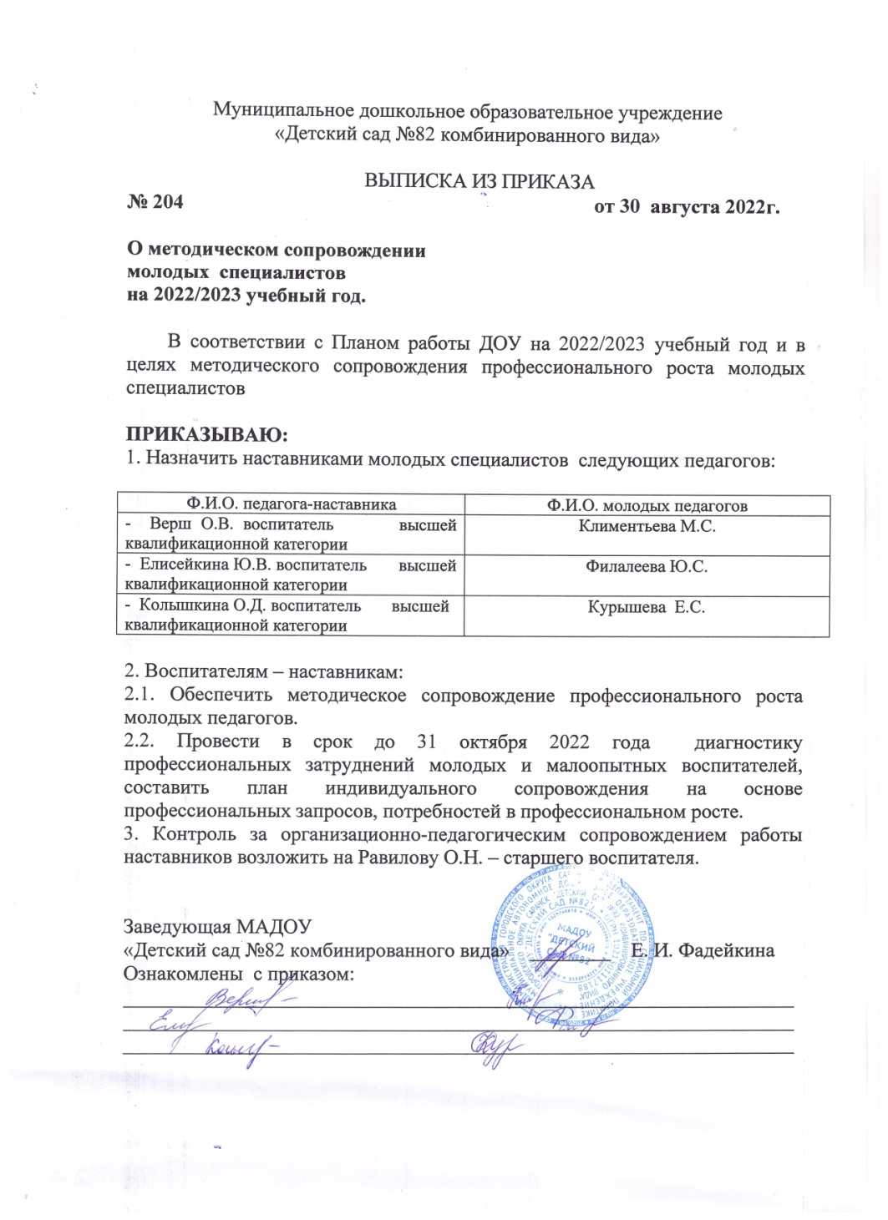

Slide 10
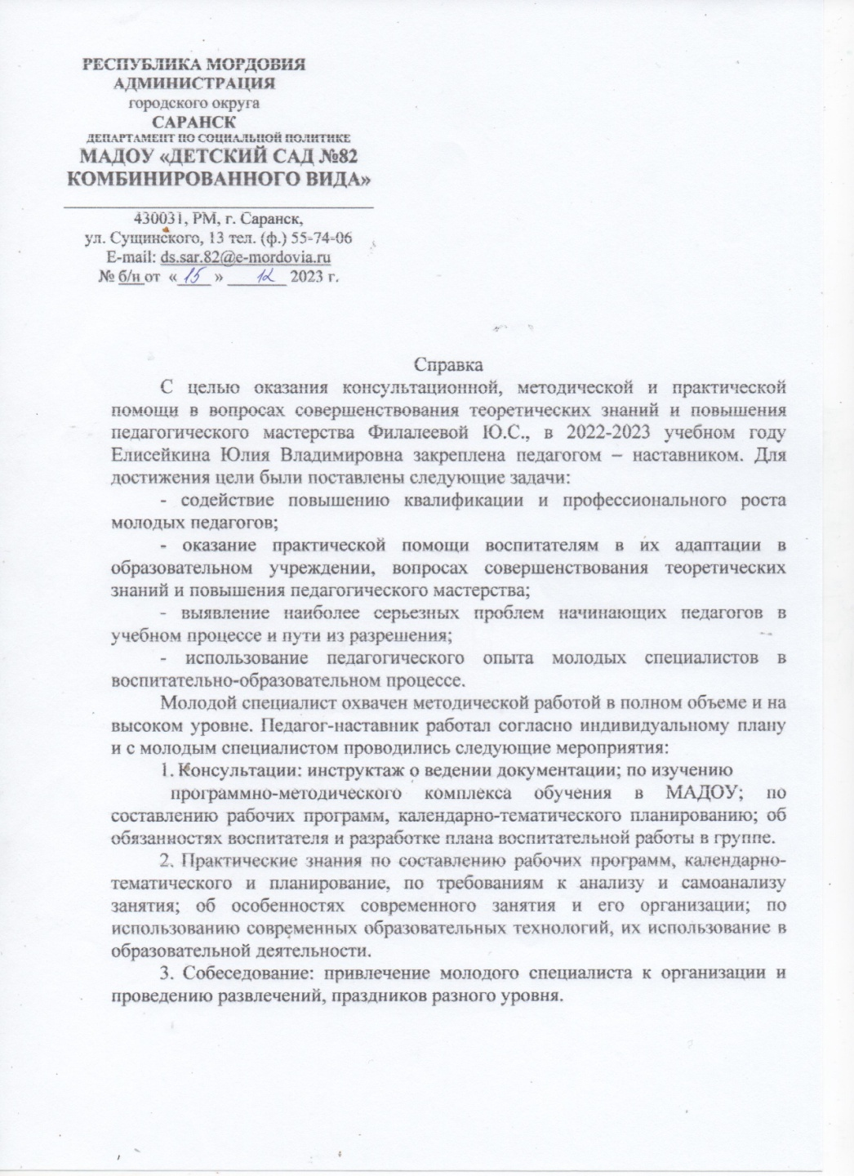
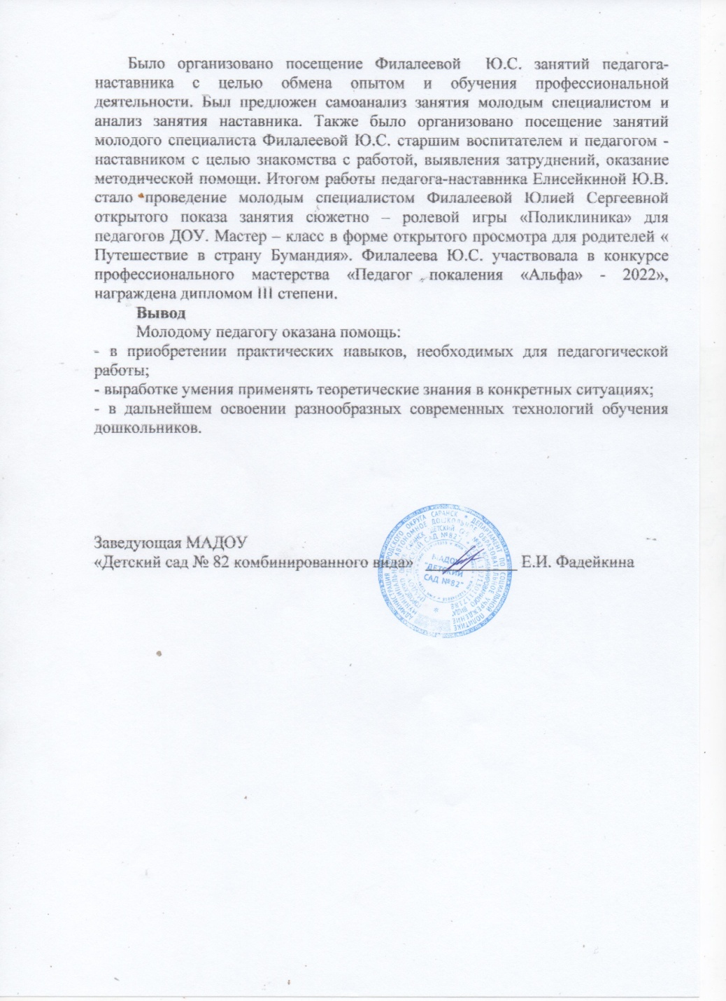

Slide 11
Республиканский уровень
Электронный сборник «Формирование гражданской идентичности детей дошкольного возраста»( материалы мастер- классов по формированию гражданской идентичности детей дошкольного возраста, г.Саранск, 24 октября 2023/ редкол.:О.И. Чиранова, С.В. Маслова; МГПУ.-Саранск: РИЦ МГПУ, 2023.
Интернет
Распространение педагогического опыта на образовательном портале maam.ru

Slide 13
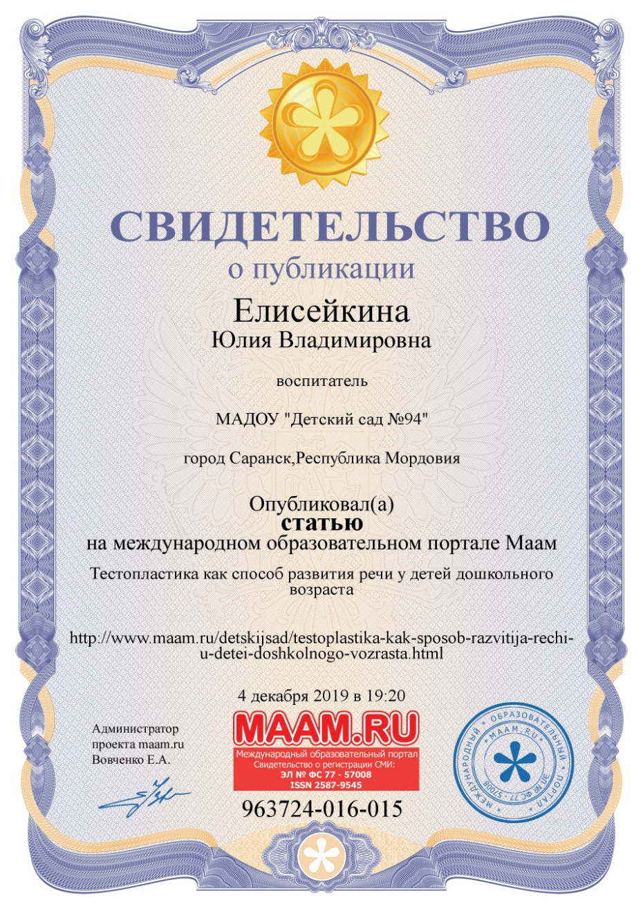
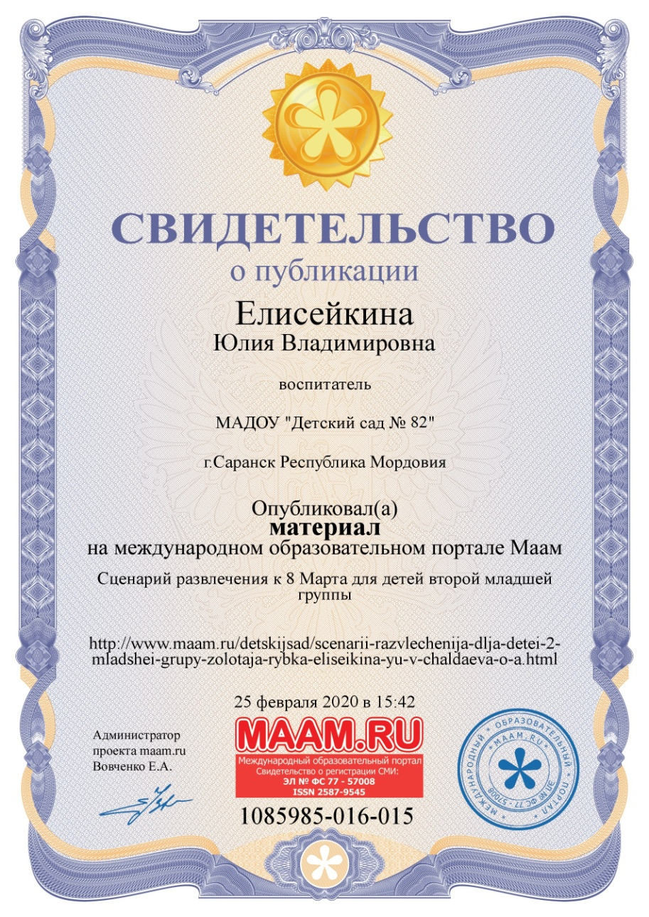
Интернет

Slide 15
Муниципальный уровень
2021г Диплом I степени, Южалина Анастасия, конкурс рисунков «Веселая тыковка»
Республиканский уровень
28.12.2020г. Диплом за I место, Харченков Артем, в конкурсе поделок «Где поселим мы питомца?» 12.01.2023г. Серебряный знак отличия всероссийского физкультурно-спортивного комплекса «Готов к труду и обороне» (ГТО) I степени, Архипов Станислав
Всероссийский уровень
2022г. Диплом I место, воспитанники старшего дошкольного возраста, в детско –юношеском конкурсе утренников, театрализованных и спортивных представлений «День Победы , 76лет» 2022г. Диплом I место, воспитанники старшего дошкольного возраста, в детско –юношеском конкурсе утренников, театрализованных и спортивных представлений «День Победы , 77лет»
Интернет
06.2020г. Диплом за I место, Южалина Анастасия, в конкурсе детских рисунков «Летнее вдохновение» 01.07.2023г. Диплом I степени, Старостина Ева, в конкурсе международной викторине для дошкольников «Птицы России»

Slide 16
Муниципальный уровень

Slide 17
Республиканский уровень

Slide 18
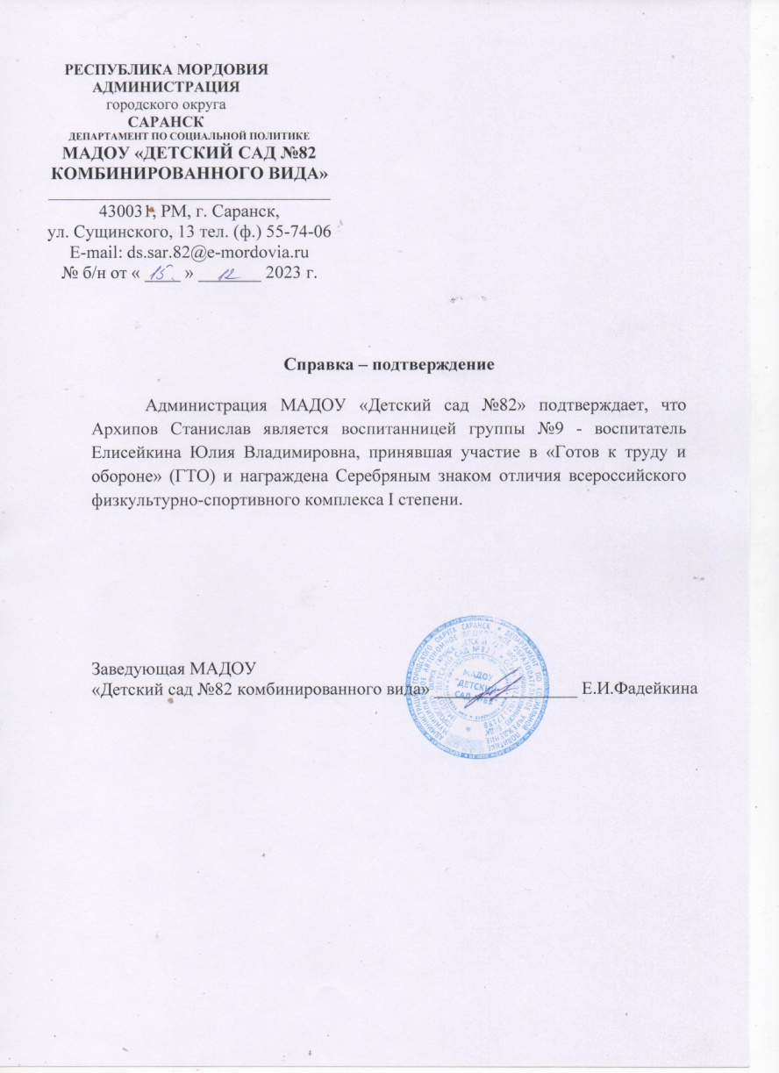
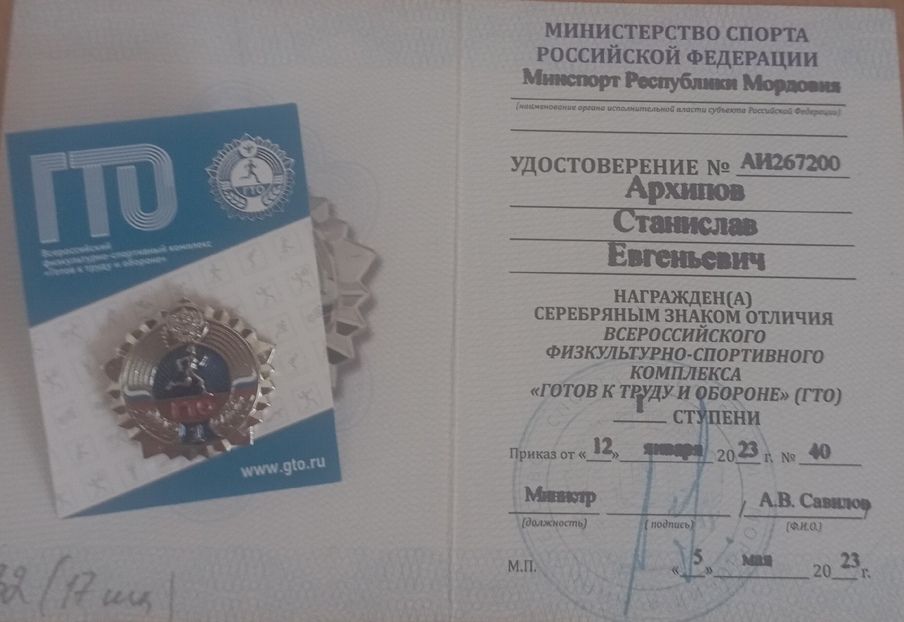
Республиканский уровень

Slide 19
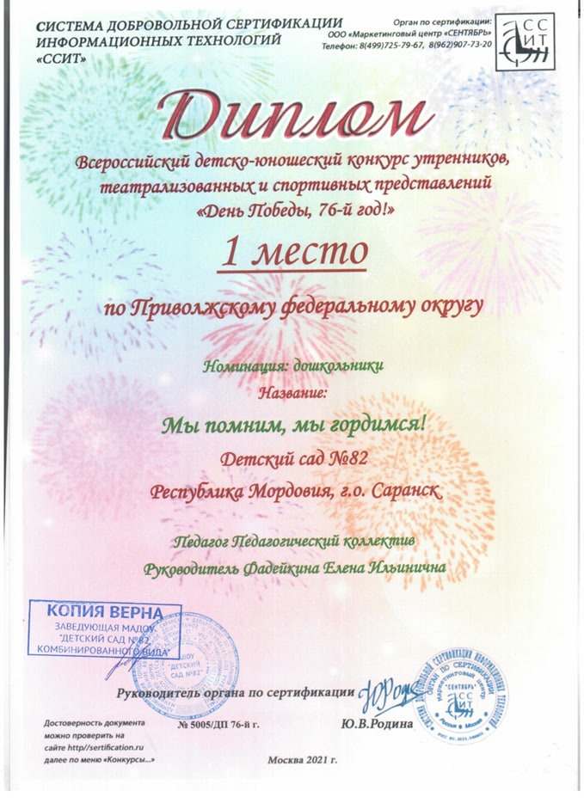
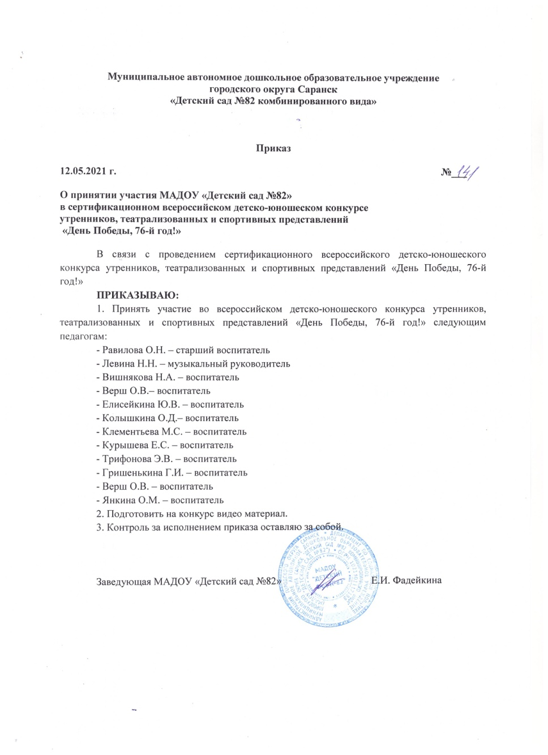
Всероссийский уровень

Slide 20
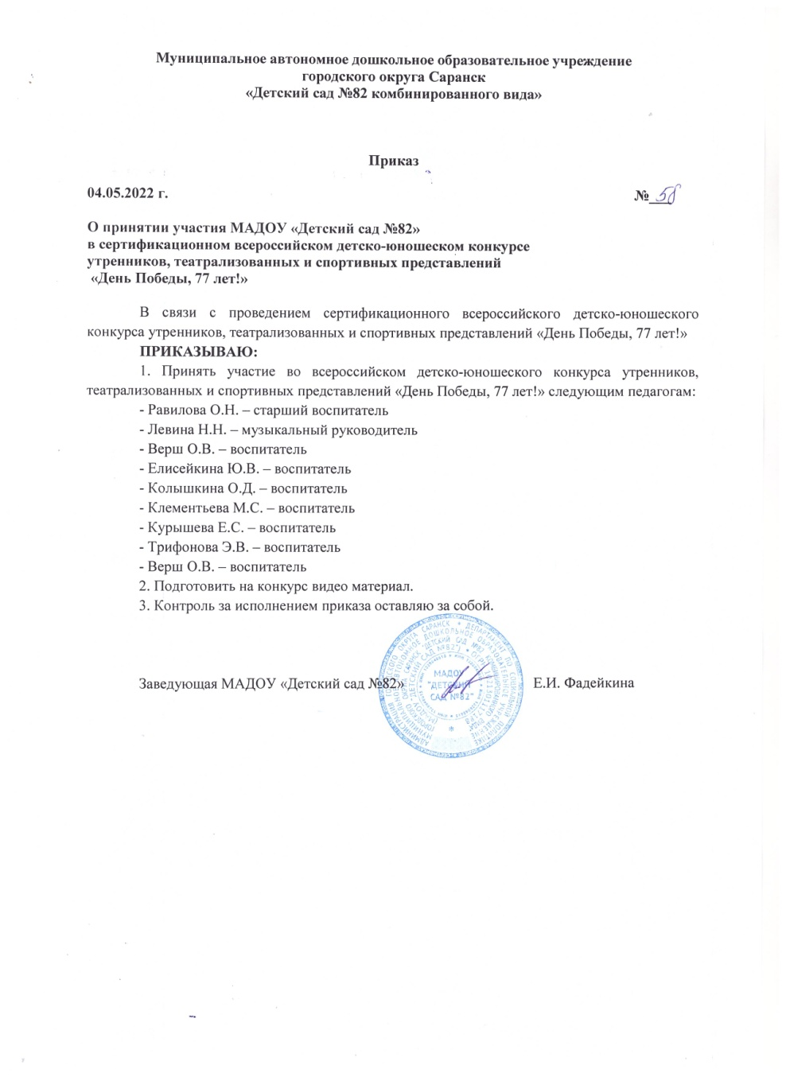

Slide 21
Наличие авторских программ, методических пособий

Slide 22
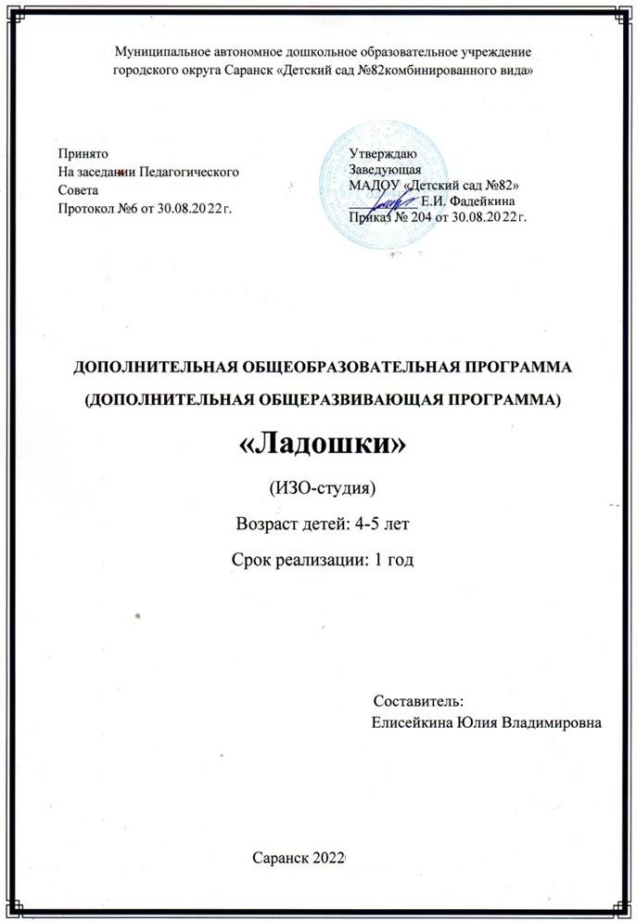
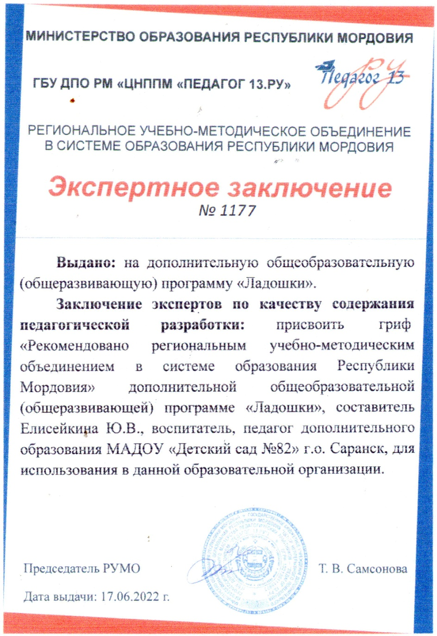

Slide 23
Выступления на заседаниях методических советов, научно – практических конференциях, педагогических чтениях, семинарах, секциях, радиопередачах

Slide 24
дата | место | тема | Название мероприятия
Уровень образовательной организации
15.02.2022 | МАДОУ «Детский сад №82» | «Современные методы и формы работы по развитию речи у детей дошкольного возраста» | Педсовете №3 «Развитие речи дошкольников: проблемы, пути решения»
Республиканский уровень
02.10.2023 27.10.2023 17.11.2023 | ГБУ ДПО РМ «Центр непрерывного повышения профессионального мастерства педагогических работников «Педагог 13.ру» ГБУ ДПО РМ «Центр непрерывного повышения профессионального мастерства педагогических работников «Педагог 13.ру» ГБУ ДПО РМ «Центр непрерывного повышения профессионального мастерства педагогических работников «Педагог 13.ру» | «Современная сюжетно – ролевая игра как средство формирования социального опыта и гендерных представлений у детей дошкольного возраста» Проект «Куклы моей бабушки» «Поликультурное воспитание дошкольников через изучение национальной игрушки» | Республиканский семинар-практикум «Формирование семейных ценностей у дошкольников: новые контексты, актуальные подходы, эффективные практики» Конференция «ФОП ДО: реализация в современных условиях обновления образования» Круглый стол «ФОП ДО: реализация в современных условиях обновления образования»
Всероссийский уровень
11.02.2019 | ФГБОУ ВО «Мордовский государственный педагогический университет имени М.Е. Евсевьева» | Психолого-педагогическое сопровождение лиц с ограниченными возможностями здоровья в условиях инклюзивного образования | Всероссийский научно-практический семинар «Психолого-педагогическое сопровождение лиц с ограниченными возможностями здоровья в условиях инклюзивного образования»

Slide 25
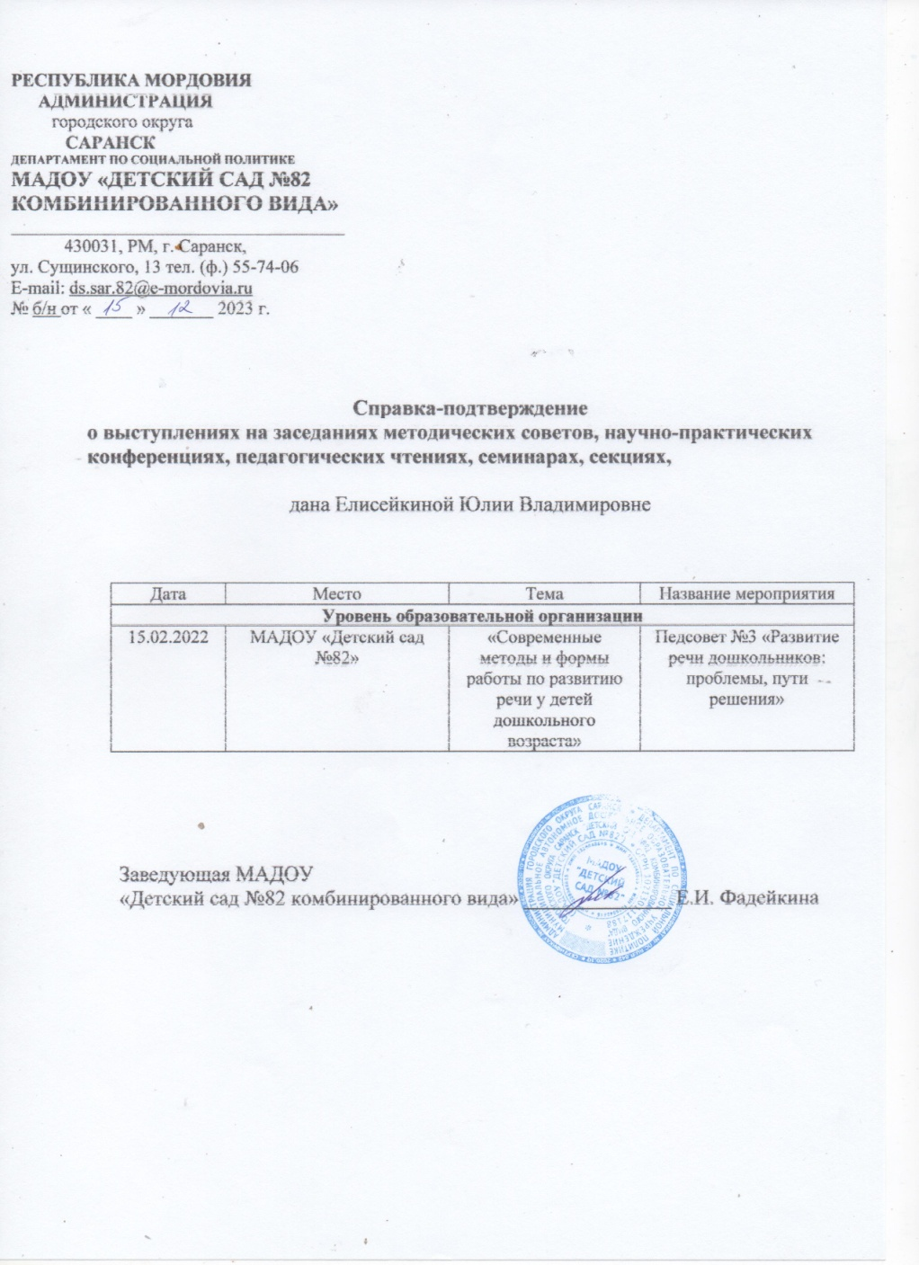

Slide 26
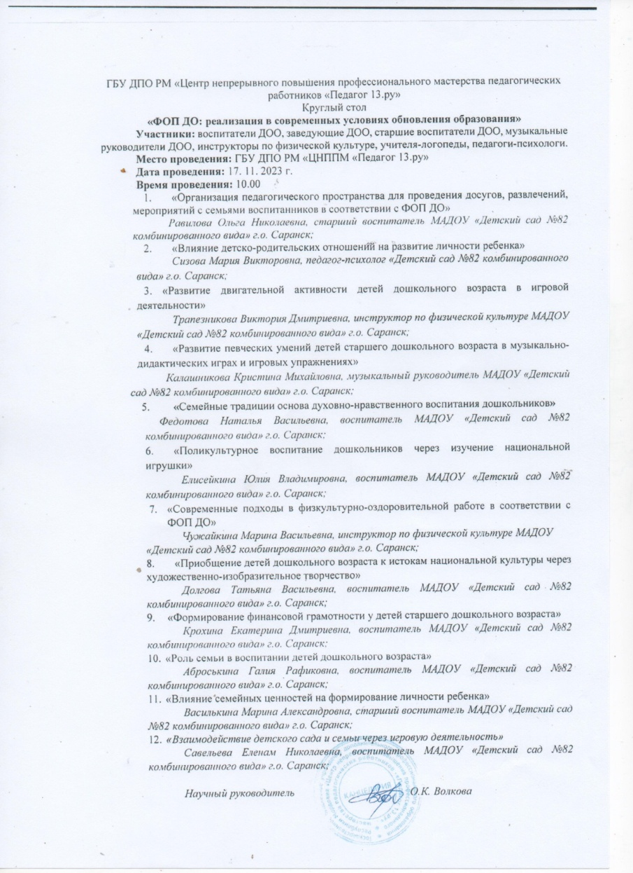
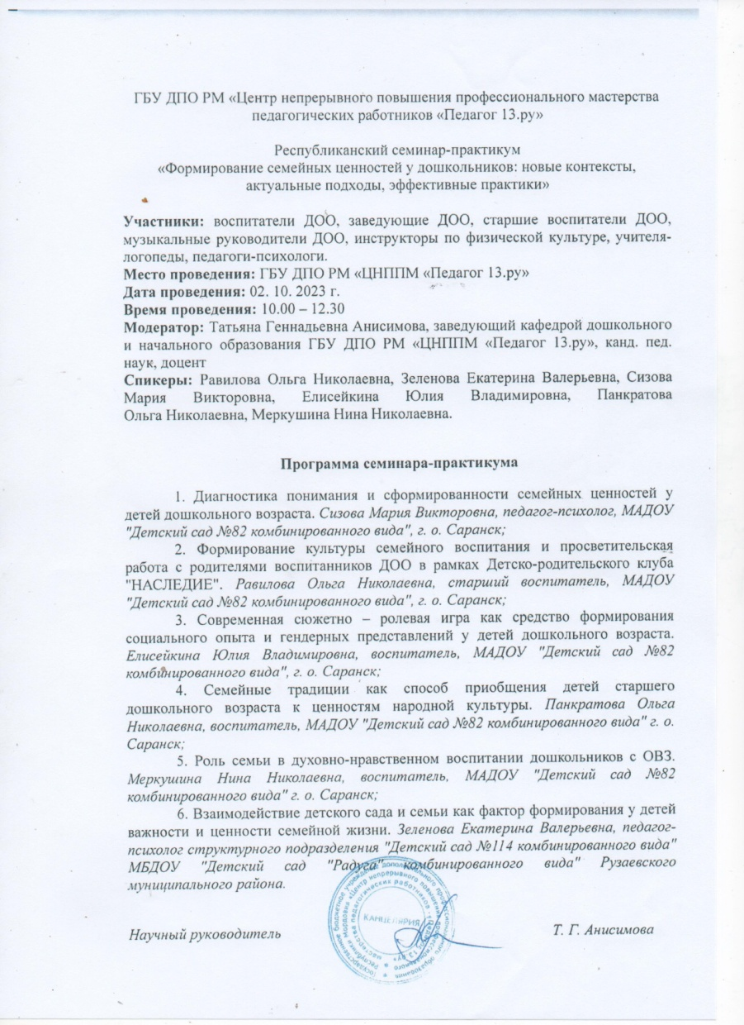
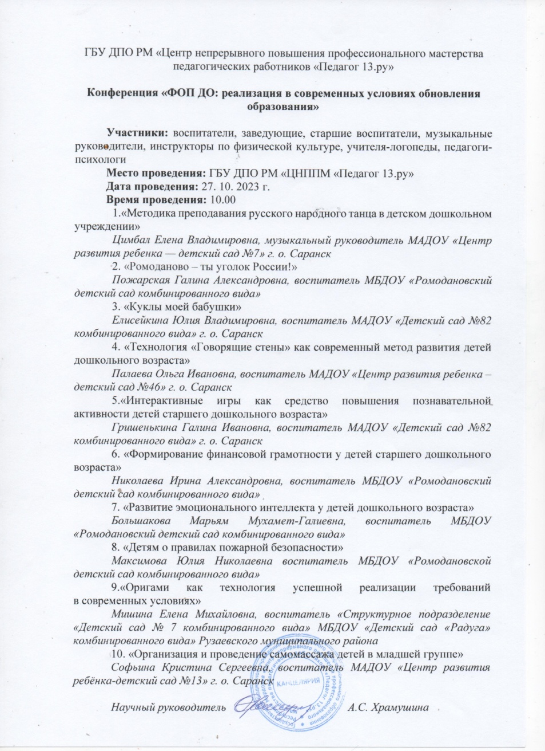

Slide 27
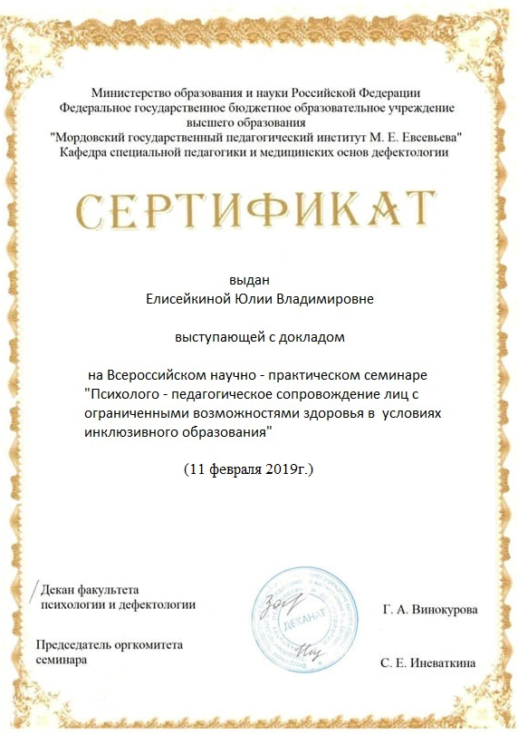

Slide 28
Проведение открытых занятий, мастер – классов, мероприятий

Slide 29
дата | место | тема | Название мероприятия
Уровень образовательной организации
04.03.2022 г. | МАДОУ «Детский сад №82 | «Кукла - пеленашка» | Мастер-класс в форме открытого просмотра для родителей
Всероссийский уровень
12.12.2023г. | ГБУ ДПО РМ «Центр непрерывного повышения профессионального мастерства педагогических работников «Педагог 13.ру» | Мини-музей «Народная кукла» - эффективная практика приобщения детей дошкольного возраста к семейным традициям и культуре родного края» | Межрегиональный семинар «ФОП ДО: эффективные практики внедрения в образовательное пространство

Slide 30
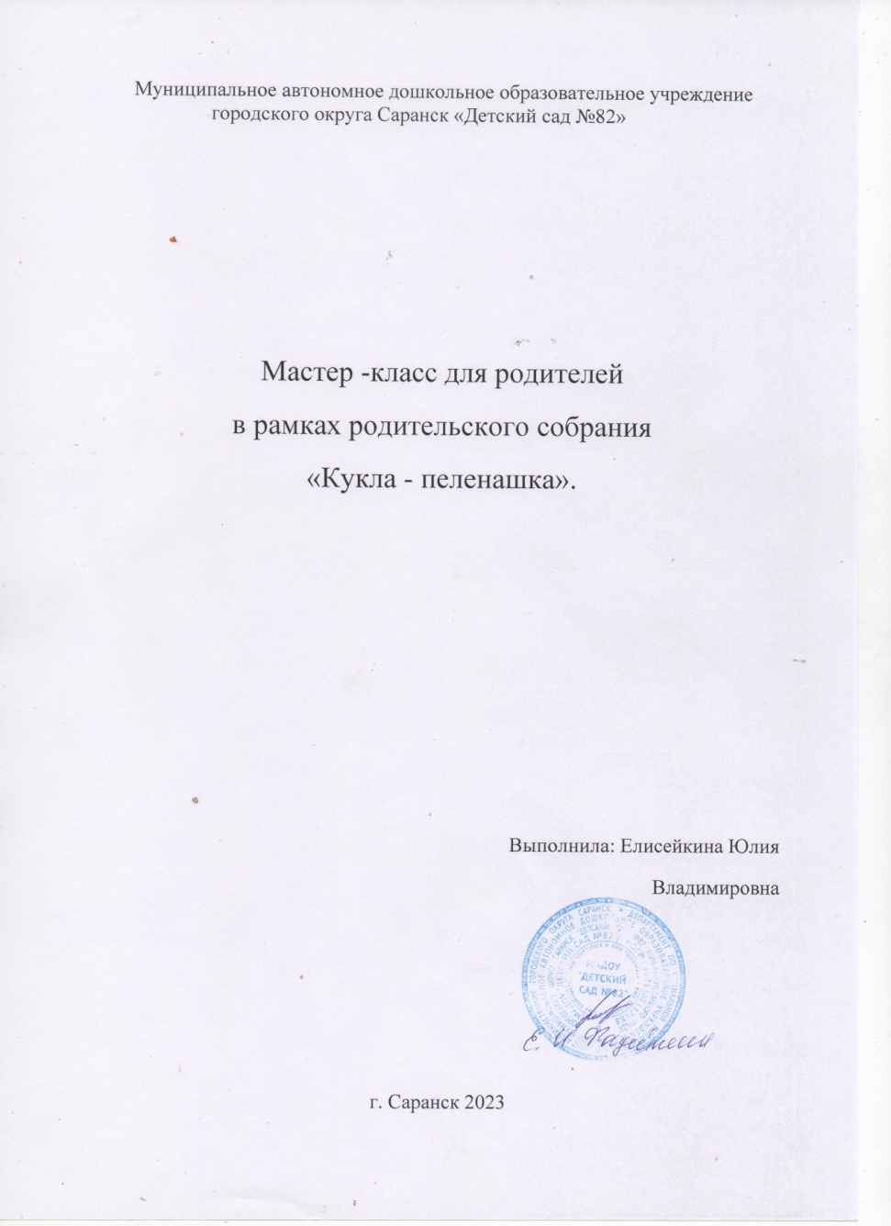

Slide 31
Всероссийский уровень

Slide 32
Общественно педагогическая активность: участие в комиссиях, педагогических сообществах, в жюри, в конкурсах

Slide 33
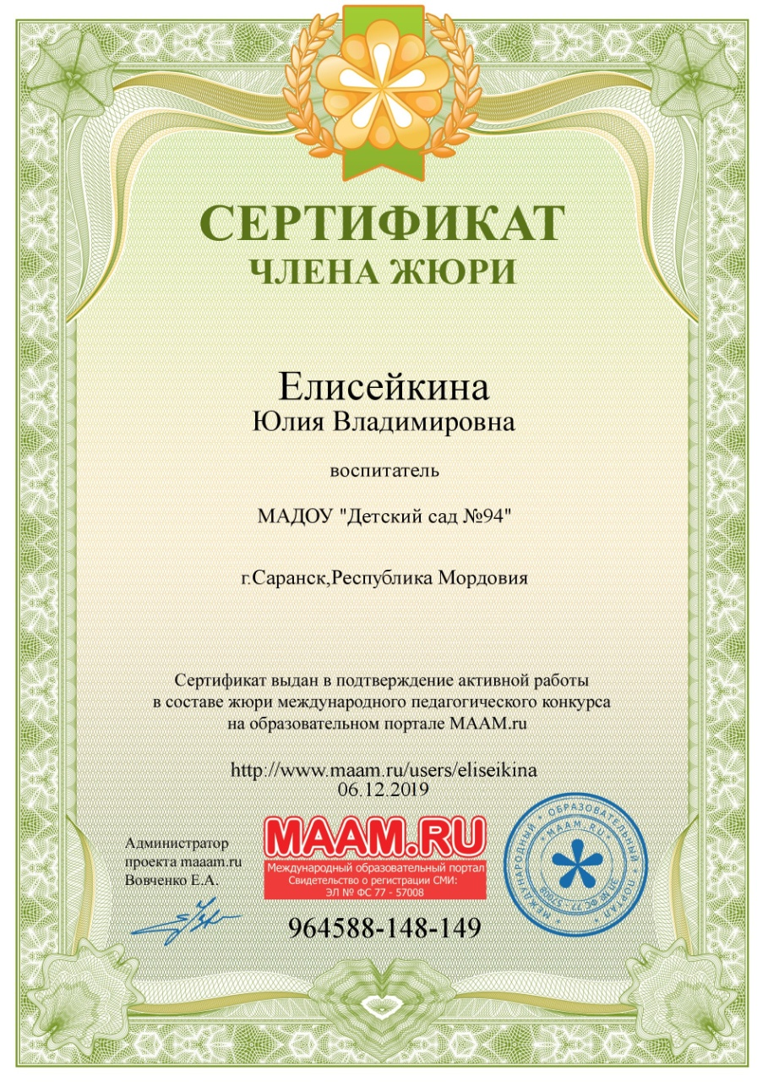

Slide 34
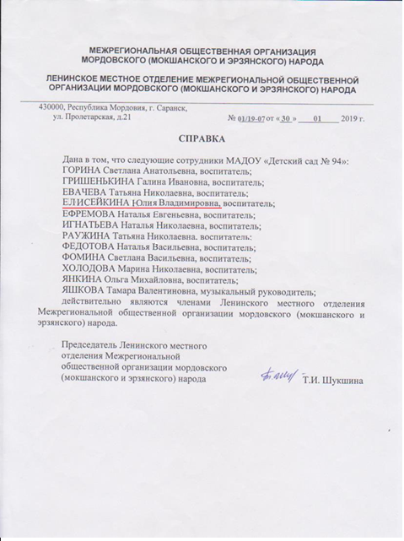

Slide 35
Позитивные результаты работы с воспитанниками

Slide 36
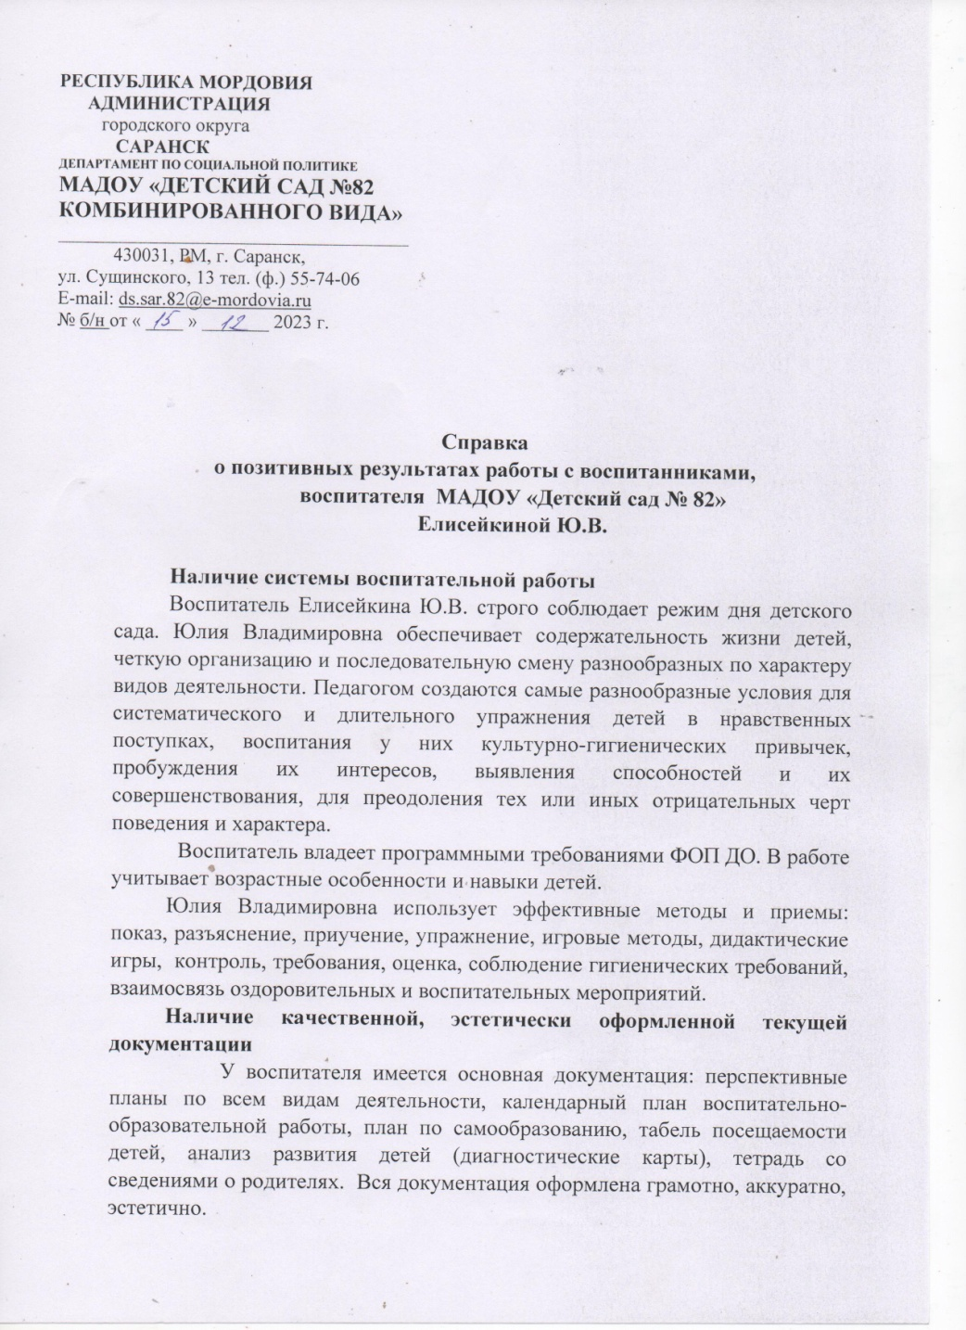
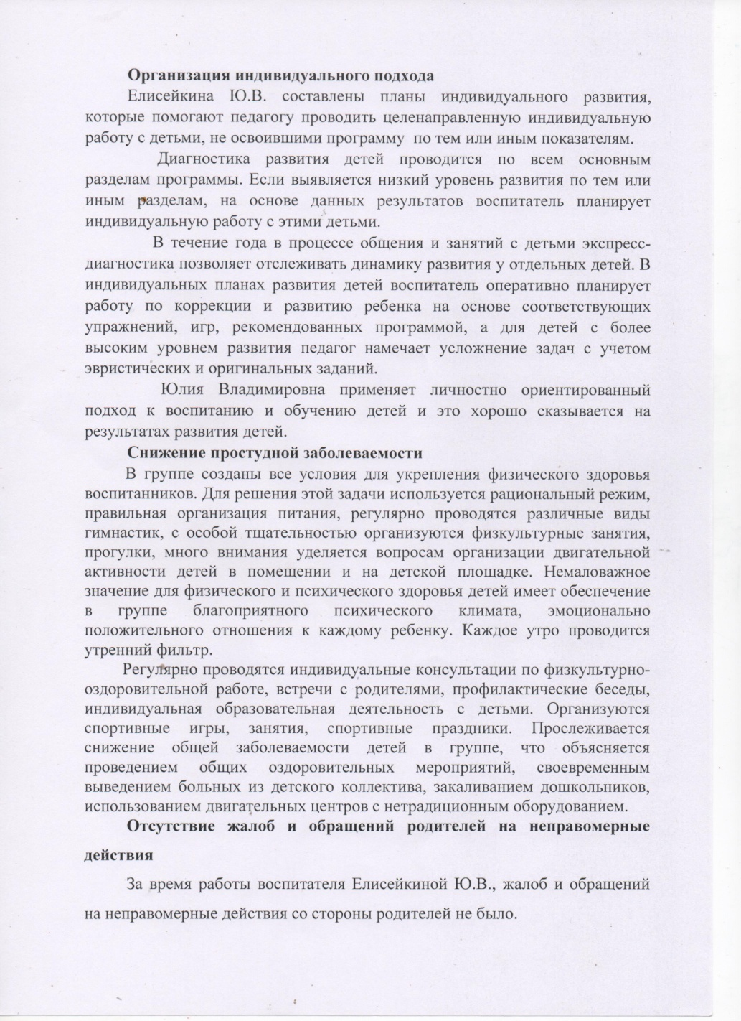

Slide 37
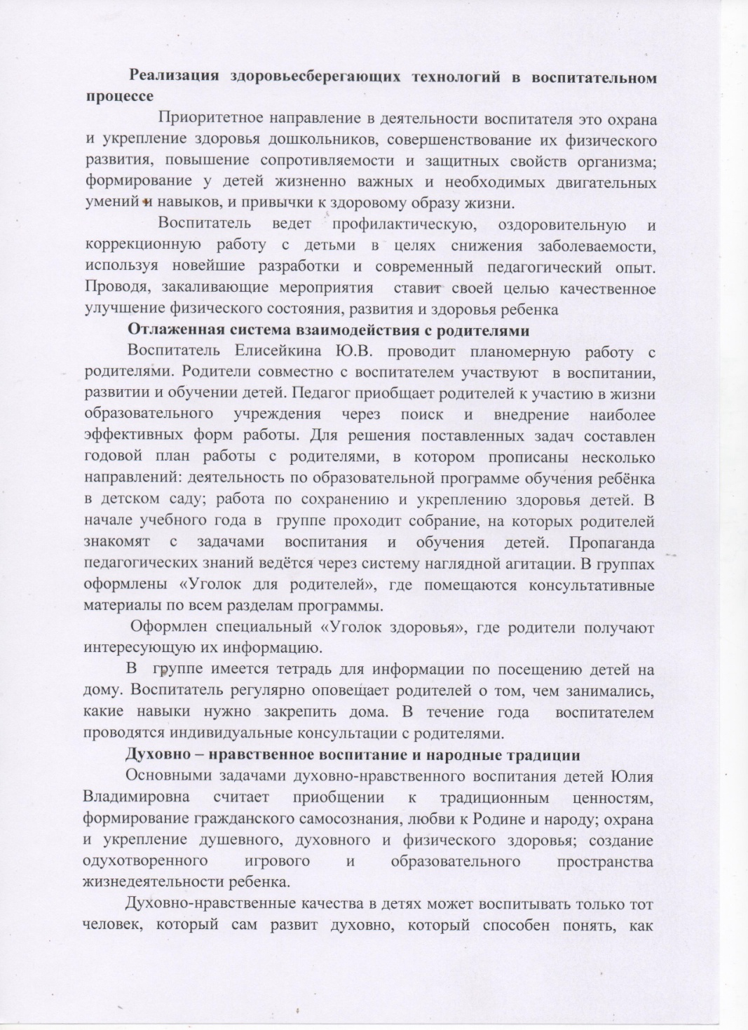
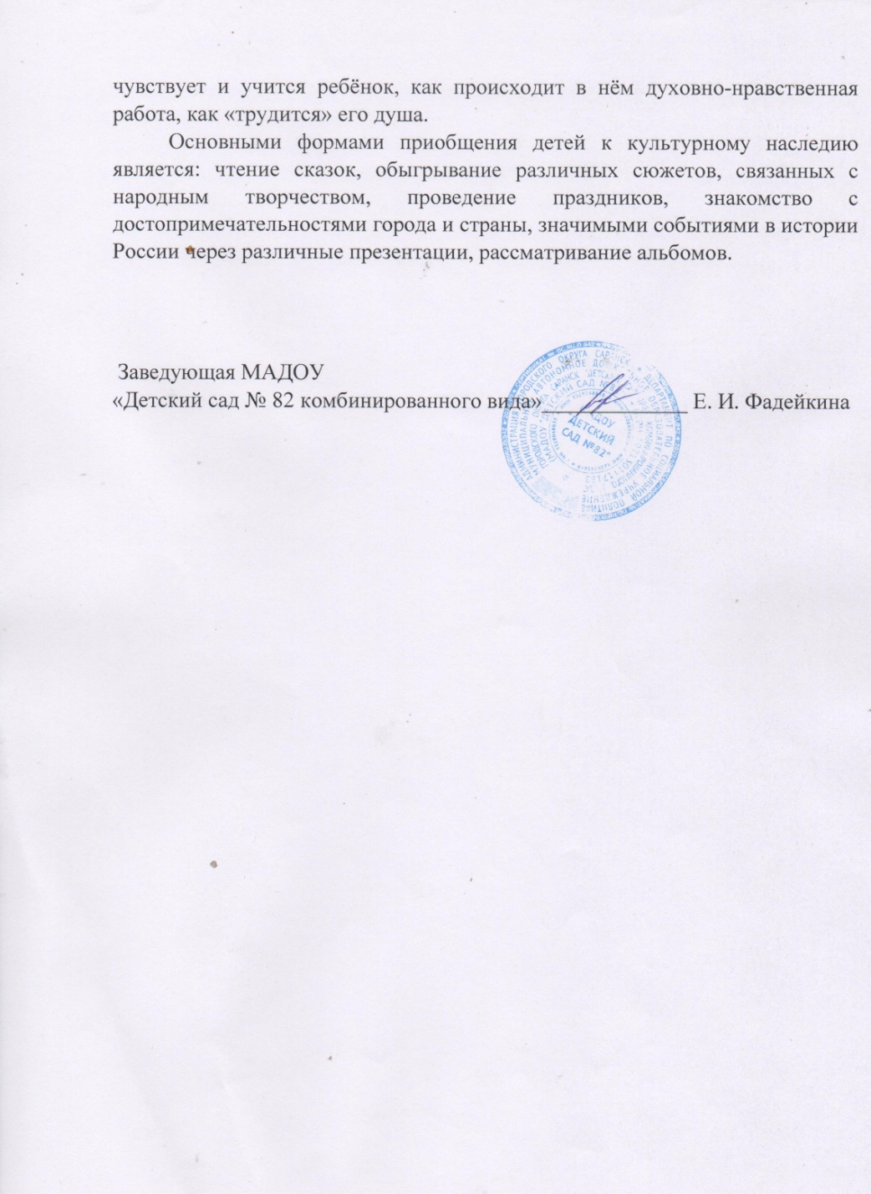

Slide 39
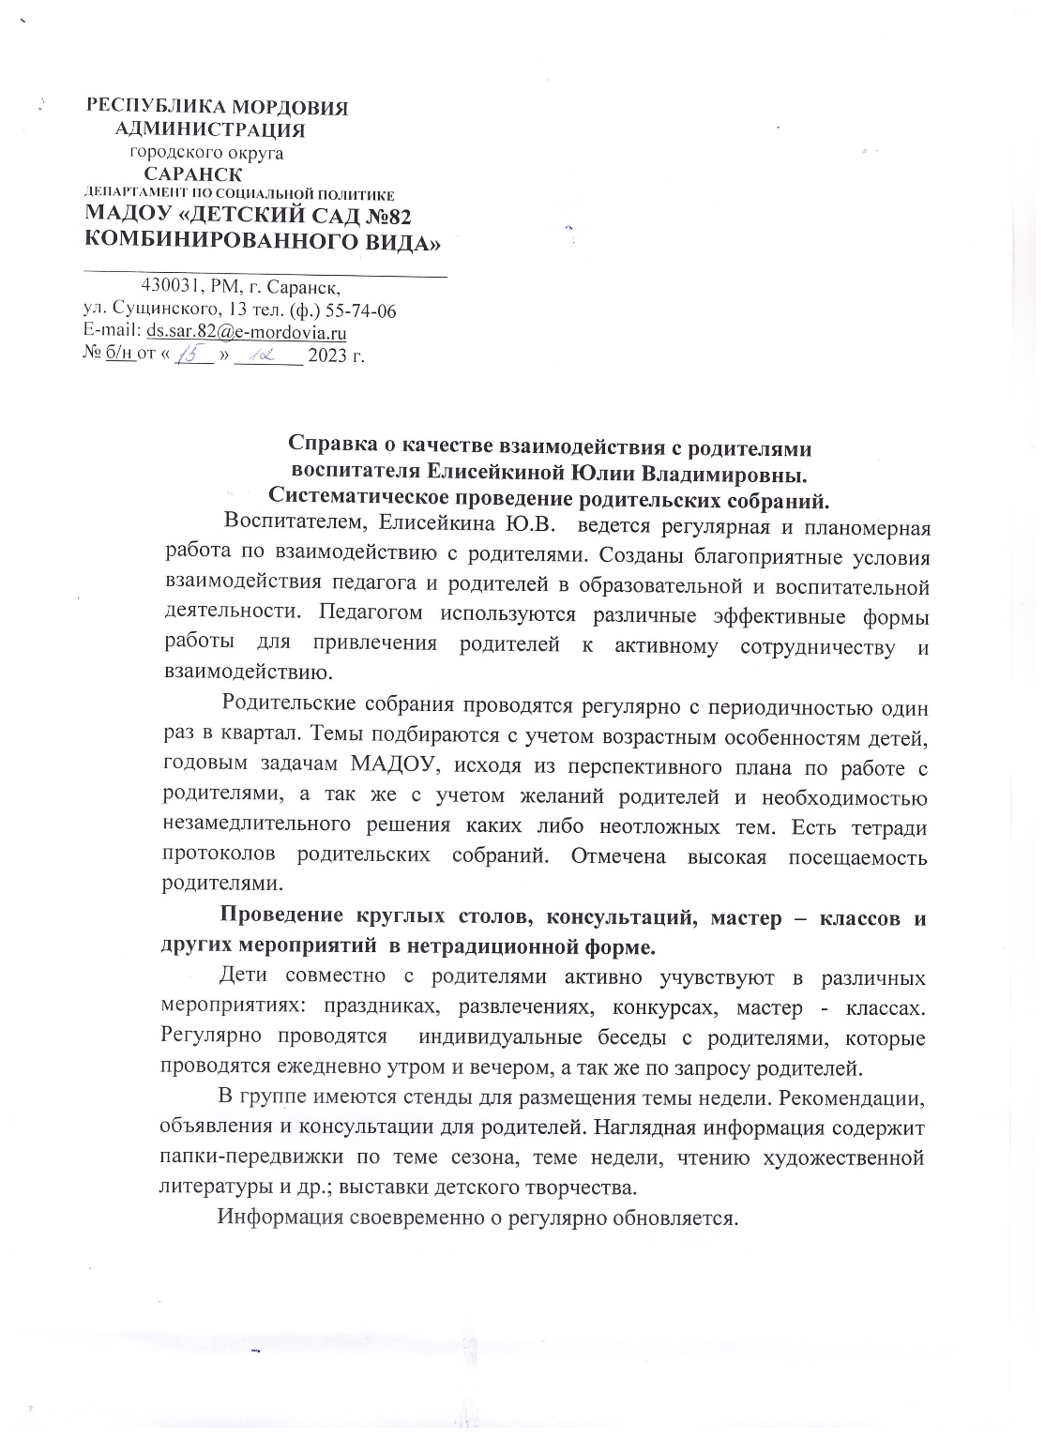
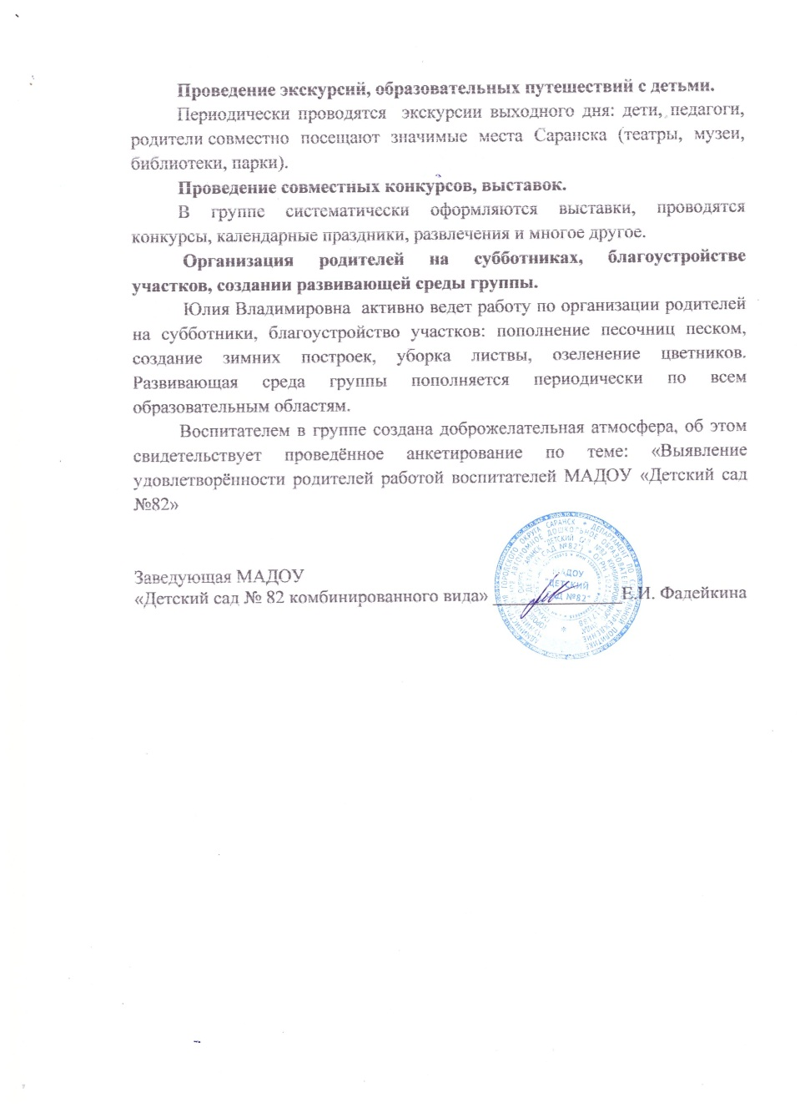

Slide 40
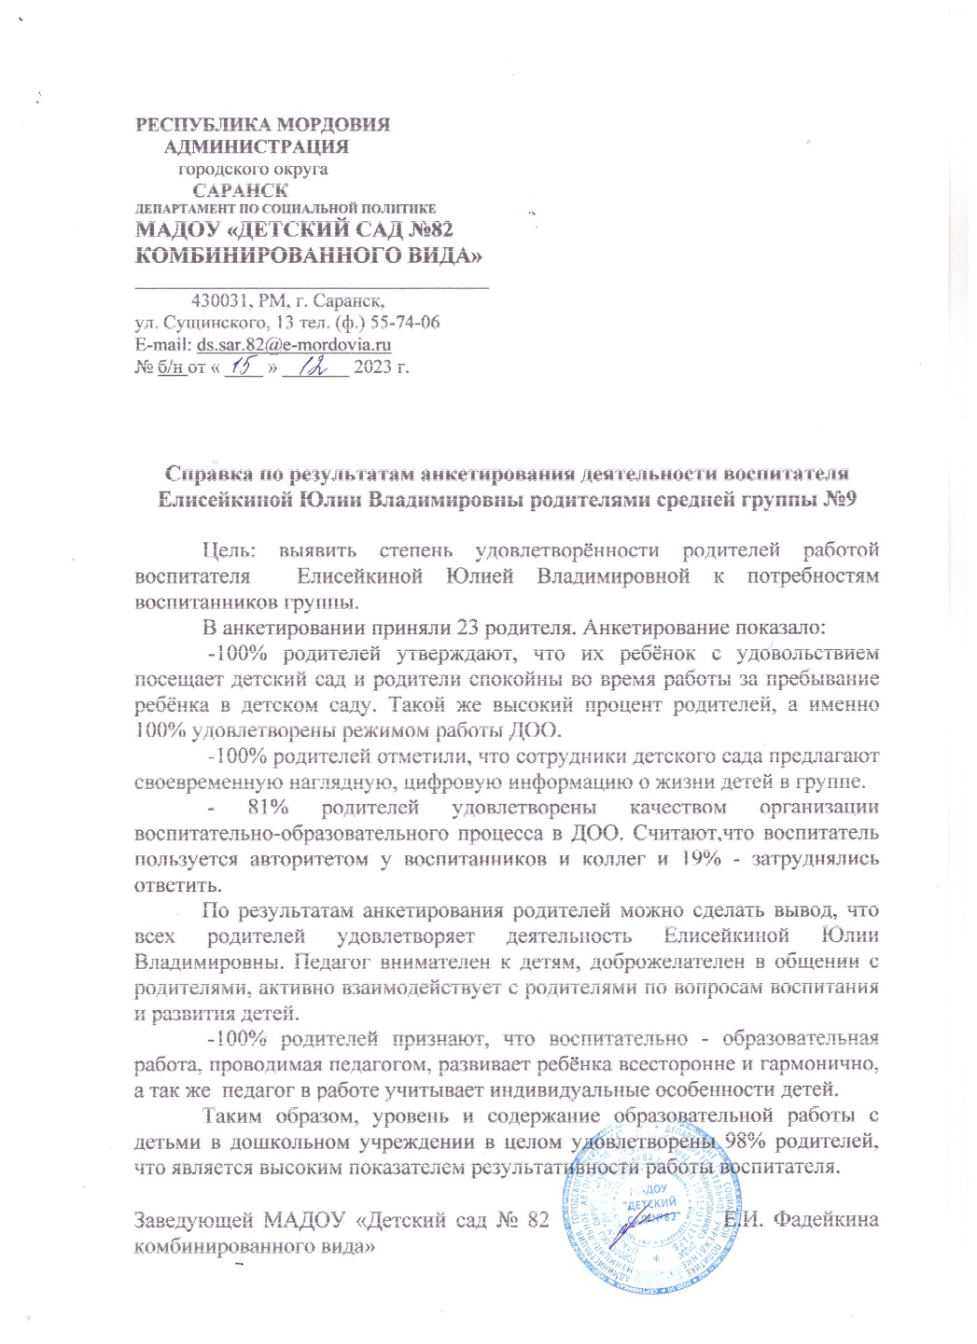

Slide 41
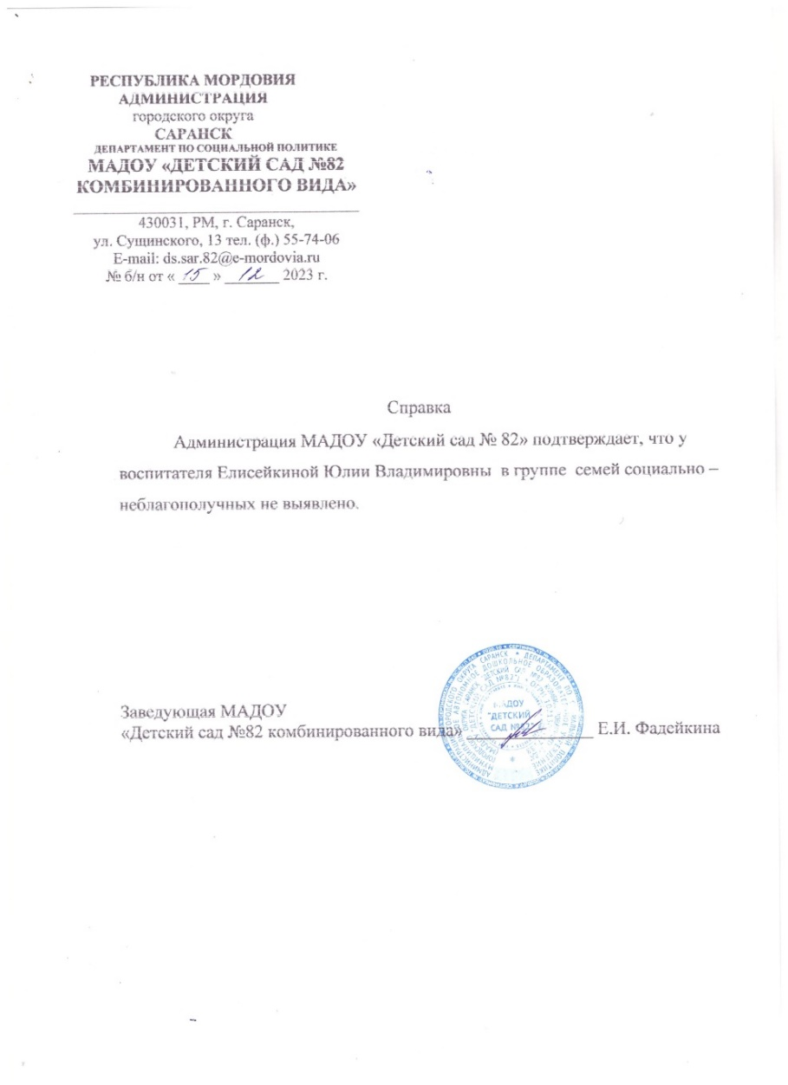
Работа с детьми из социально-неблагополучных семей

Slide 42
Участие педагога в профессиональных конкурсах

Slide 43
Всероссийский уровень
25.06.2022г. Диплом III место в конкурсе для учреждений «Краеведческая работа 2021» 2022г. Диплом I место в конкурсе педагогических работников «Всё может педагог -2022» 2023г. Призёр, конкурс учебно-методических разработок среди студентов спо и во, педагогов дошкольных образовательных организаций и учителей начальной школы «Педагогическое мастерство и творчество»

Slide 44
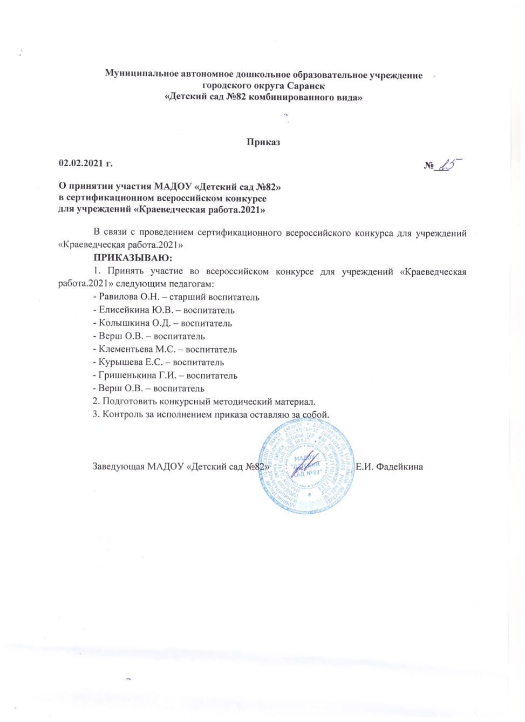
Всероссийский уровень

Slide 45
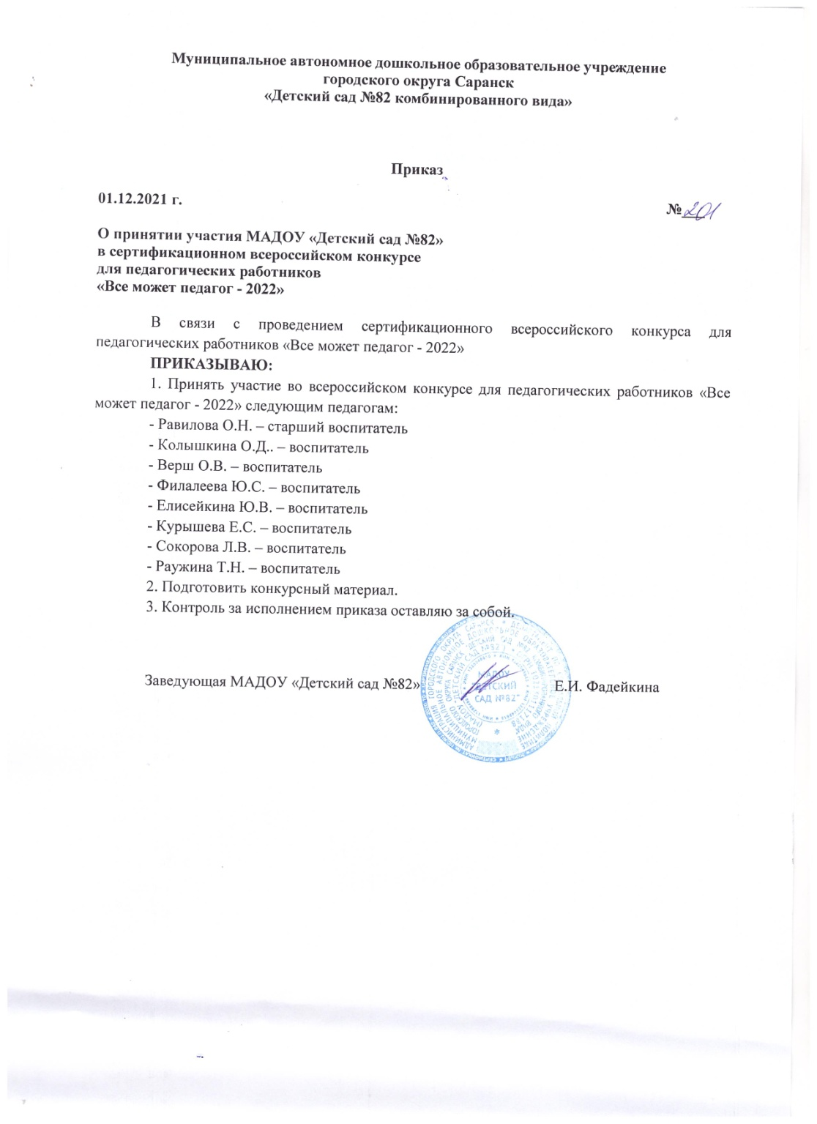

Slide 47
Награды и поощрения

Slide 49
